Slide 1
Messe du 21 juillet 2024
16ème dimanche ordinaire – Année B

Slide 2
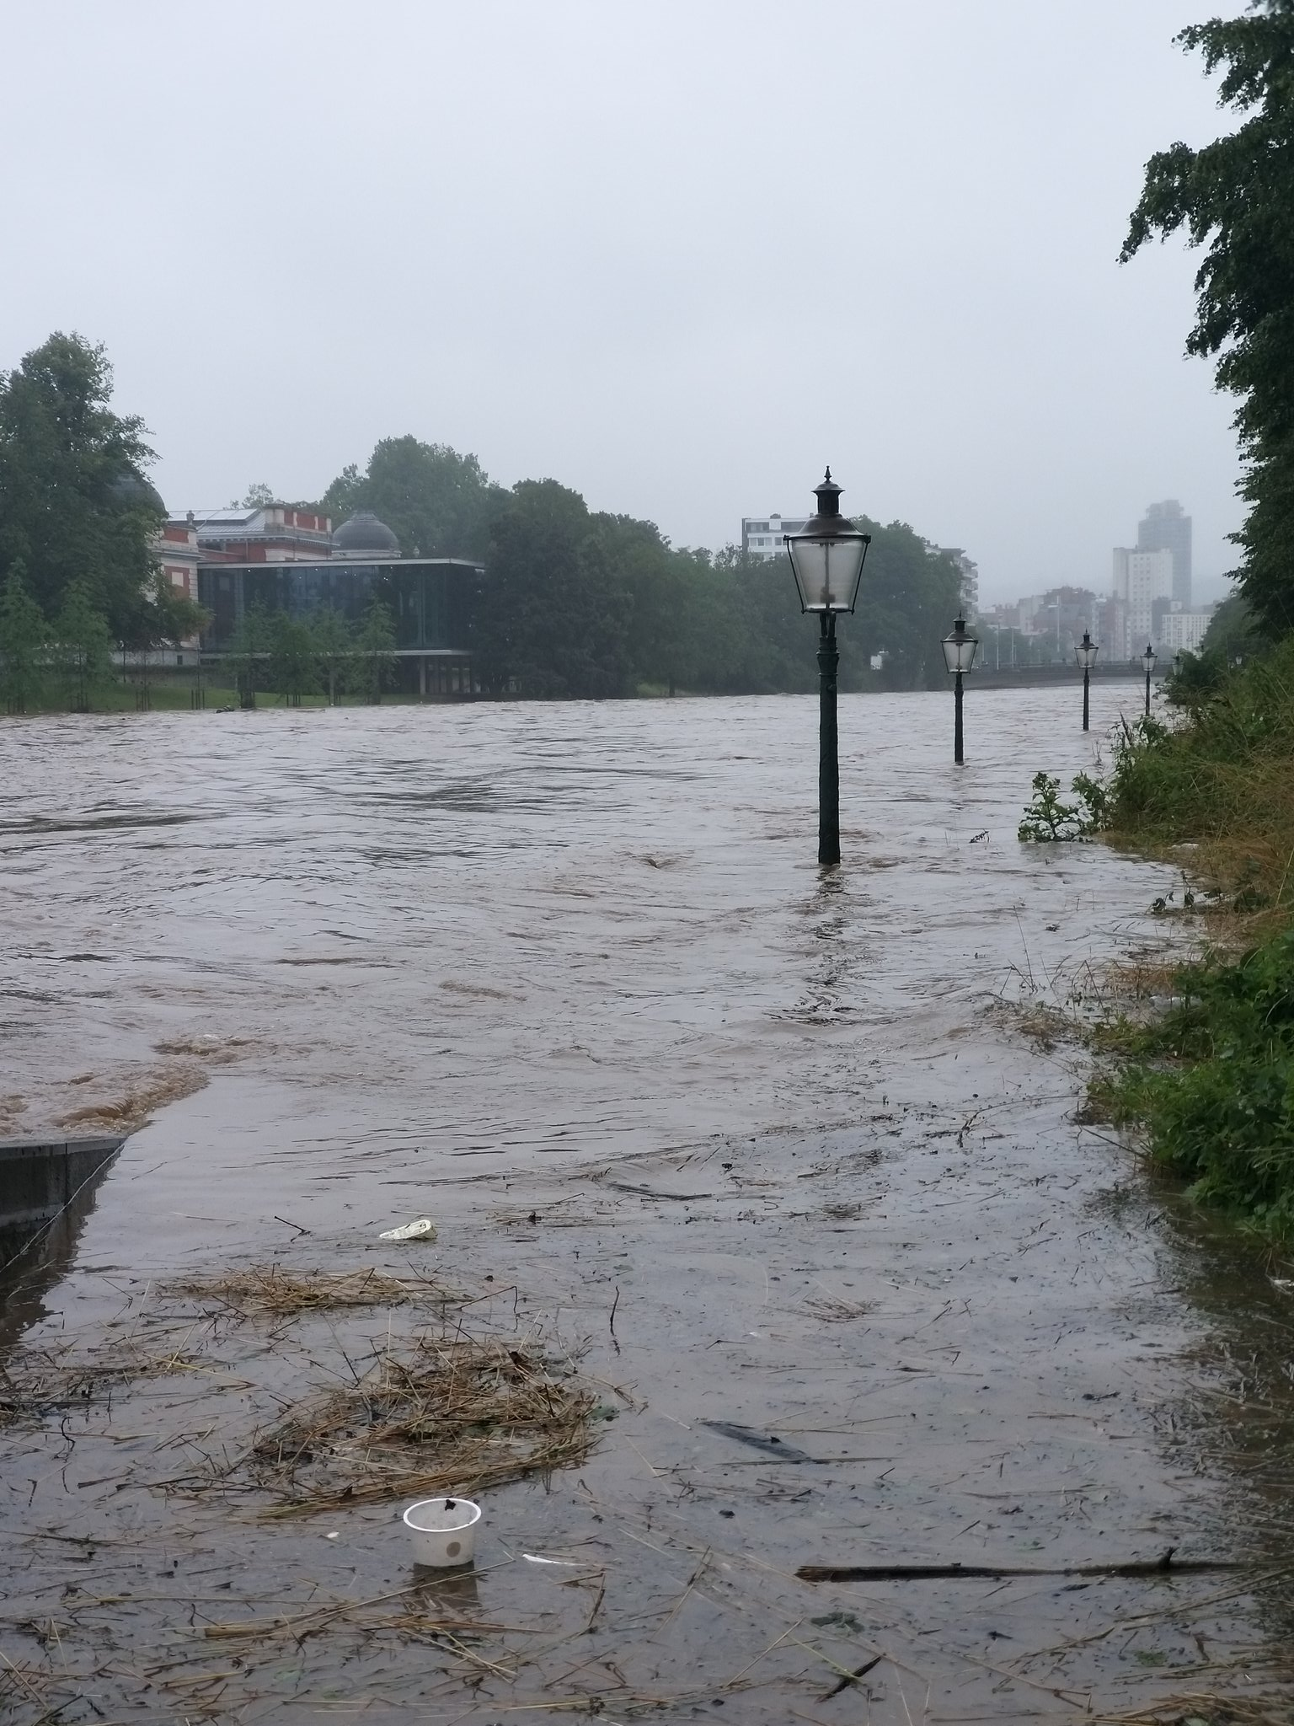
Il y a trois ans...

Slide 3
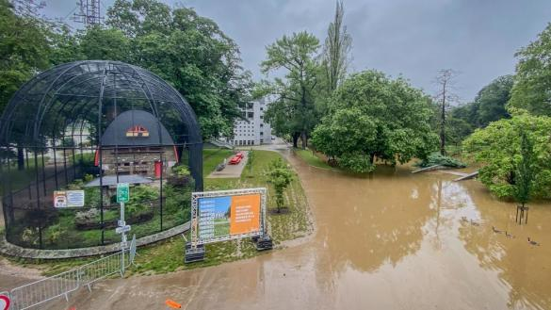

Slide 4
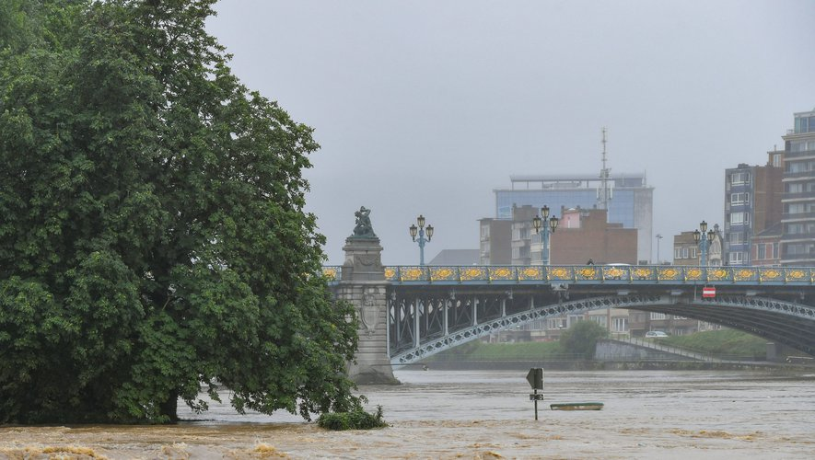

Slide 5
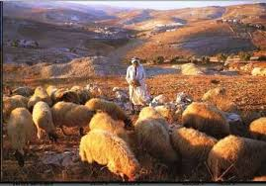
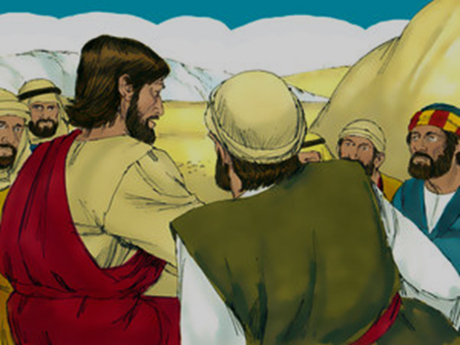
« En débarquant, Jésus vit une grande foule.
Il fut saisi de pitié envers eux,
parce qu’ils étaient comme des brebis sans berger.
Alors,
il se mit à les instruire longuement. »

Slide 6
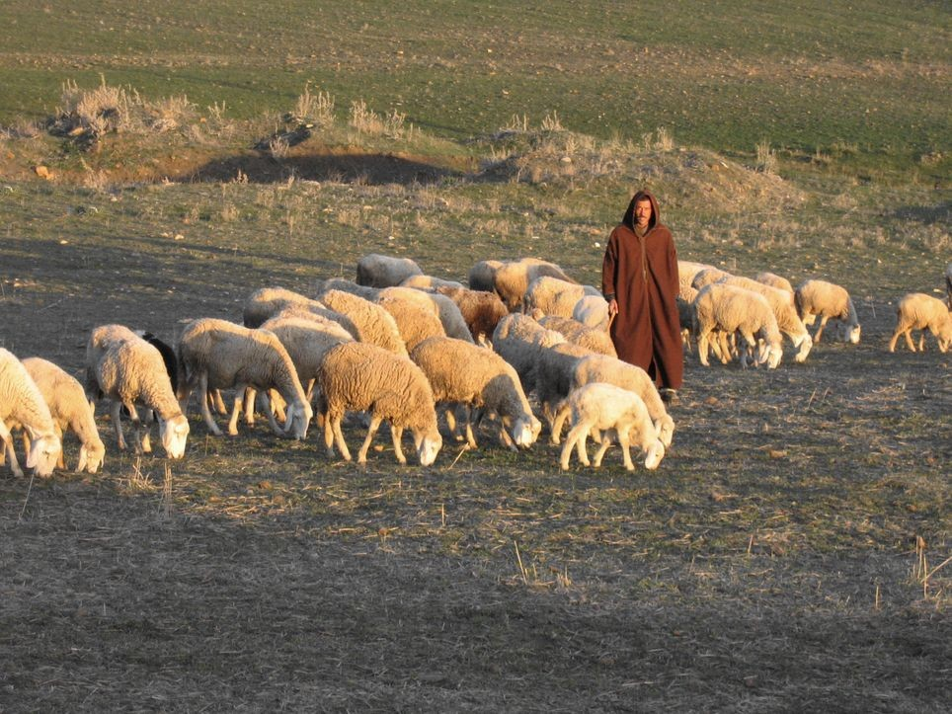

Slide 8
Chant d’entrée :
Allons à la rencontre du Seigneur,
Allons à sa rencontre,
Il nous appelle !
Allons à la rencontre du Seigneur,
Allons à sa rencontre,
Il nous attend !
1 - Notre Dieu
veut la joie de ses enfants,
Il nous aime comme un Père,
Notre Dieu
fait alliance avec la terre,
Dieu nous appelle,
Dieu nous attend.

Slide 9
Refrain :
Allons à la rencontre du Seigneur,
Allons à sa rencontre,
Il nous appelle !
Allons à la rencontre du Seigneur,
Allons à sa rencontre,
Il nous attend !
2 - Notre Dieu
veut la joie de ses enfants,
Il nous a donné son Fils.
En Jésus,
nous trouverons la vraie vie.
Il nous appelle, Il nous attend.

Slide 10
Refrain :
Allons à la rencontre du Seigneur,
Allons à sa rencontre,
Il nous appelle !
Allons à la rencontre du Seigneur,
Allons à sa rencontre,
Il nous attend !
3 – Notre Dieu
Veut la joie de ses enfants,
Il envoie son Esprit-Saint.
Pleins de force
nous prenons le chemin.
Le monde appelle,
le monde attend.

Slide 11
Refrain :
Allons à la rencontre
du Seigneur,
Allons à sa rencontre,
Il nous appelle !
Allons à la rencontre
du Seigneur,
Allons à sa rencontre,
Il nous attend !

Slide 13
KYRIE
Jésus, Berger de toute humanité (G 310-1)
1.
Jésus,
Berger de toute humanité,
Tu es venu chercher ceux qui étaient perdus.
Prends pitié de nous,
fais-nous revenir,
Fais-nous revenir à toi !
Prends pitié de nous !

Slide 14
2.
Jésus,
Berger de toute humanité,
Tu es venu guérir
ceux qui étaient malades.
Prends pitié de nous,
fais-nous revenir,
Fais-nous revenir à toi !
Prends pitié de nous !

Slide 15
3.
Jésus,
Berger de toute humanité,
Tu es venu sauver
ceux qui étaient pécheurs.
Prends pitié de nous,
fais-nous revenir,
Fais-nous revenir à toi !
Prends pitié de nous !

Slide 17
GLOIRE A DIEU – Messe du FRAT
(Laurent Grzybowski - CL 41-54)
Gloire à Dieu
au plus haut des cieux,
paix aux hommes qu’il aime.
Gloire à Dieu
au plus haut des cieux,
gloire, gloire à Dieu !
Strophe 1 (soliste)
Nous te louons, nous te bénissons,
Nous t’adorons, nous te glorifions,
Nous te rendons grâce
Pour ton immense gloire,
(Tous : ) Gloire, gloire à Dieu !

Slide 18
Strophe 2 (soliste)
Seigneur Dieu, Roi du ciel,
Dieu le Père tout-puissant,
Seigneur Fils unique, Jésus Christ,
(Tous : ) Gloire, gloire à toi !

Slide 19
Strophe 3 (soliste)
Seigneur Dieu, Agneau de Dieu,
Seigneur, le Fils du Père,
Toi qui enlèves le péché du monde
(Tous : ) Prends pitié de nous.
Strophe 4 (soliste)
Toi qui enlèves le péché du monde
Reçois notre prière, prends pitié,
Toi qui es assis à la droite du Père
(Tous : ) Prends pitié de nous.

Slide 20
Strophe 5 (soliste)
Car toi seul es saint,
toi seul es Seigneur,
Toi seul es le Très Haut,
Jésus Christ,
Avec le Saint-Esprit
dans la gloire du Père,
(Tous : ) Gloire, gloire à Dieu !
Refrain.
Gloire à Dieu
au plus haut des cieux,
paix aux hommes qu’il aime.
Gloire à Dieu
au plus haut des cieux,
gloire, gloire à Dieu !

Slide 22
PSAUME – 22
Le Seigneur est mon berger
Rien ne saurait me manquer.

Slide 24
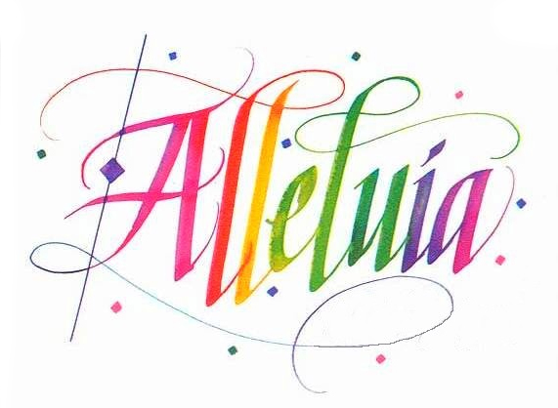

Slide 25
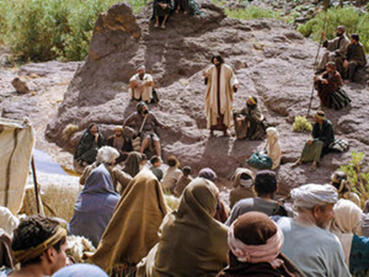

Slide 26
« En débarquant, Jésus vit une grande foule.
Il fut saisi de pitié envers eux,
parce qu’ils étaient comme des brebis sans berger.
Alors,
il se mit à les instruire longuement. »

Slide 28
SYMBOLE DES APOTRES (Credo)
Je crois en Dieu, le Père tout-puissant,
Créateur du ciel et de la terre.
Et en Jésus Christ, son fils unique,
notre Seigneur,
qui a été conçu du Saint Esprit,
est né de la Vierge Marie,
a souffert sous Ponce Pilate,
a été crucifié, est mort et a été enseveli,
est descendu aux enfers,
le troisième jour est ressuscité des morts,
est monté aux cieux,
est assis à la droite de Dieu
le Père tout-puissant,
d’où il viendra juger les vivants et les morts.
Je crois en l’Esprit Saint,
à la sainte Eglise catholique,
à la communion des saints,
à la rémission des péchés,
à la résurrection de la chair,
à la vie éternelle.
Amen

Slide 30
INTENTIONS (U 11-19)
Ô Seigneur,
prête l’oreille à nos appels,
Écoute nos prières.

Slide 32
JÉSUS, ME VOICI DEVANT TOI
Refrain.
Jésus, me voici devant Toi,
tout simplement dans le silence ;
Rien n’est plus important
pour moi,
que d’habiter en ta présence.
Couplet 1.
Avec des larmes dans les yeux,
ou plein de joie sur le visage,
Des rêves fous ou dangereux,
un cœur qui recherche un rivage.

Slide 33
Refrain.
Jésus, me voici devant Toi,
tout simplement dans le silence ;
Rien n’est plus important
pour moi,
que d’habiter en ta présence.
Couplet 2.
Avec l’orage ou le ciel bleu,
avec ce monde et ses naufrages,
Ceux qui te prient
ou bien tous ceux
qui restent sourds
à ton message.

Slide 34
Refrain :
Jésus, me voici devant Toi,
tout simplement dans le silence ;
Rien n’est plus important
pour moi,
que d’habiter en ta présence.
Couplet 3.
Quand viendra-t-il ton jour
mon Dieu
où j’apercevrai ton visage,
Tu seras là, c’est merveilleux
les bras ouverts
sur mon passage.

Slide 35
Refrain :
Jésus, me voici devant Toi,
tout simplement dans le silence ;
Rien n’est plus important
pour moi,
que d’habiter en ta présence.

Slide 37
SANCTUS
(Messe « Bénissez le Seigneur – Taizé)
1.
Saint le Seigneur de l’univers. Alléluia.
La terre et le ciel chantent ton nom. Alléluia.
Hosanna au plus haut des cieux.
Alléluia, alléluia !
2.
Béni soit celui qui vient de Dieu. Alléluia.
Béni soit Jésus, sauveur des hommes. Alléluia.
Hosanna au plus haut des cieux.
Alléluia, alléluia !

Slide 39
ANAMNESE
(Messe « Bénissez le Seigneur » – Taizé)
Jésus était mort,
il est vivant.
Alléluia.
Il est toujours avec nous. Alléluia.
Son règne
viendra à jamais.
Alléluia, alléluia !

Slide 41
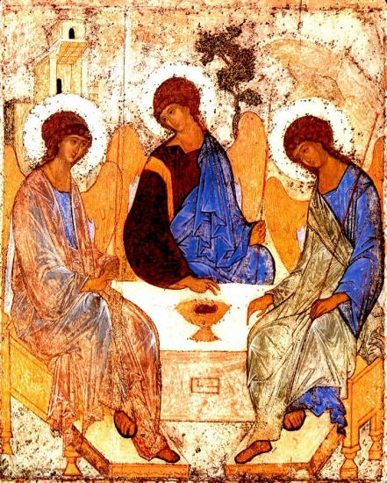

Slide 43
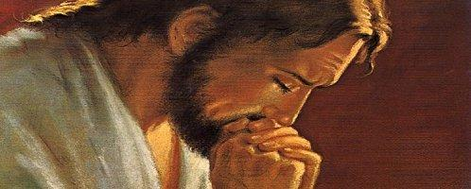

Slide 44
PRIÈRE POUR LA PAIX
Seigneur Jésus Christ,
tu as dit à tes apôtres :
« Je vous laisse la paix,
je vous donne ma paix » ,
ne regarde pas nos péchés
mais la foi de ton Église :
pour que ta volonté s’accomplisse,
donne-lui toujours cette paix,
et conduis-la vers l’unité parfaite,
Toi qui règnes pour les siècles des siècles.
Amen

Slide 45
AGNUS
(Messe «Bénissez le Seigneur » - Taizé)
Jésus, tu es le pain de vie. Alléluia.
Partagé entre les frères. Alléluia.
Rompu pour notre communion.
Alléluia, alléluia !

Slide 46
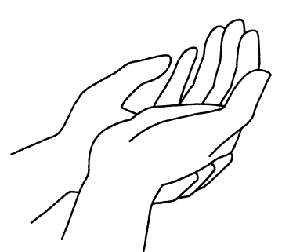
Tu es mon berger, ô Seigneur !
donne-moi de me mettre
à l’écoute de ta Parole

Slide 47
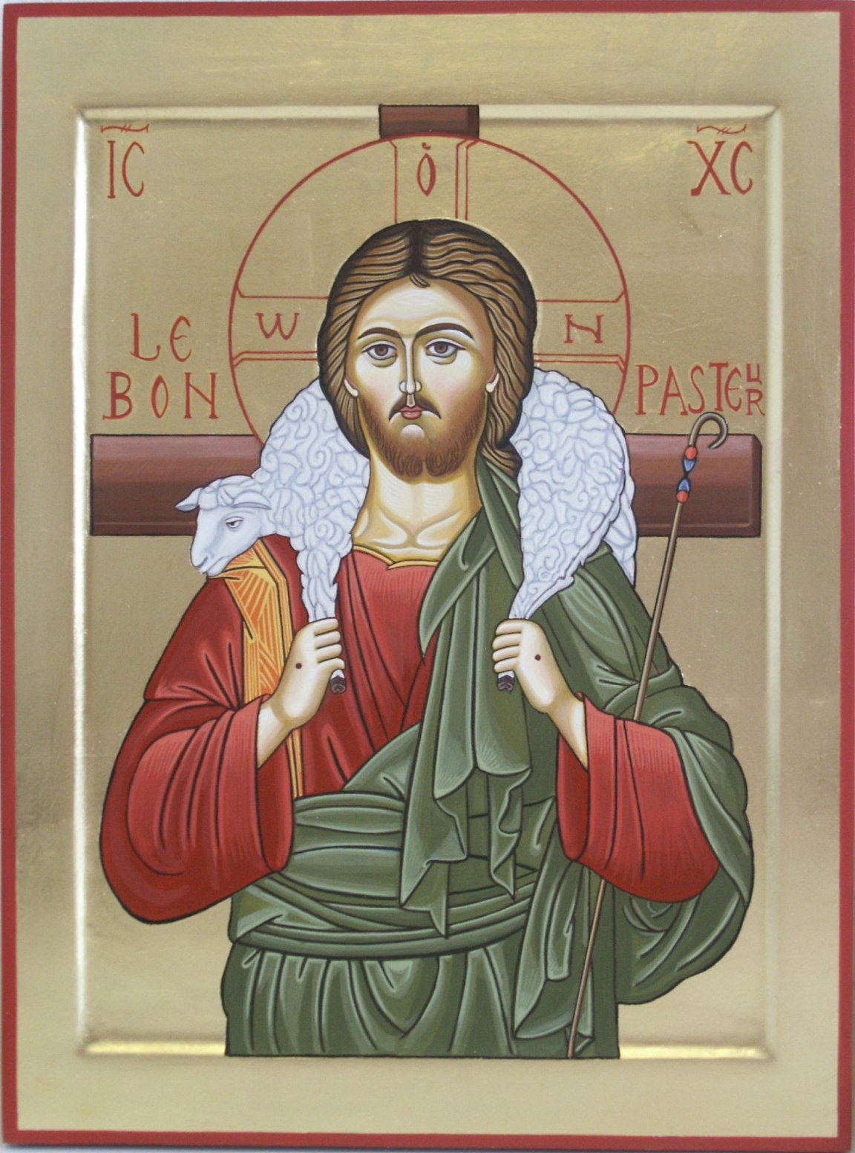

Slide 48
Table dressée sur nos chemins
Refrain :
Table dressée sur nos chemins, Pain partagé pour notre vie ! Heureux les invités
au repas du Seigneur ! Heureux les invités
au repas de l'amour ! 1 - Tu es le pain de tout espoir, Pain qui fait vivre
tous les hommes ! Tu es le pain de tout espoir, Christ, lumière dans nos nuits !

Slide 49
Refrain :
Table dressée sur nos chemins, Pain partagé pour notre vie ! Heureux les invités
au repas du Seigneur ! Heureux les invités
au repas de l'amour !
2 - Tu es le pain d'humanité, Pain qui relève tous les hommes ! Tu es le pain d'humanité Christ, lumière pour nos pas !

Slide 50
Refrain :
Table dressée sur nos chemins, Pain partagé pour notre vie ! Heureux les invités
au repas du Seigneur ! Heureux les invités
au repas de l'amour ! 3 - Tu es le pain de chaque jour, Pain qui rassemble
tous les hommes ! Tu es le pain de chaque jour, Christ, lumière dans nos vies !

Slide 51
Refrain :
Table dressée sur nos chemins, Pain partagé pour notre vie ! Heureux les invités
au repas du Seigneur ! Heureux les invités
au repas de l'amour !

Slide 53
Entends mon cœur
1. Comment expliquer ?
Et comment décrire ?
Un amour si grand si puissant
que rien ne peut le contenir
Tu sais mes espoirs ;
Seigneur tu sais mes craintes
Mes mots sont bien trop petits
pour dire tout l’amour
que j’ai pour toi.

Slide 54
Refrain :
Alors entends mon cœur,
mon esprit qui te loue.
Entends le chant d’amour,
d’un enfant racheté
Je prendrai mes faibles mots
pour te dire quel Dieu
merveilleux tu es.
Je ne pourrai pas,
te dire combien je t’aime,
Alors entends mon cœur.

Slide 55
2. Si tout comme la pluie
Les mots pouvaient couler
Et si j’avais l’éternité,
Je ne pourrai pas l’exprimer.
Mais dans les battements
de mon cœur
Tu entendras toujours :
Merci pour la vie, pour la vérité
et pour le chemin

Slide 56
Refrain :
Alors entends mon cœur,
mon esprit qui te loue.
Entends le chant d’amour,
d’un enfant racheté
Je prendrai mes faibles mots
pour te dire quel Dieu
merveilleux tu es.
Je ne pourrai pas,
te dire combien je t’aime,
Alors entends mon cœur.

Slide 57
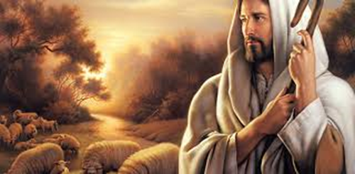

Slide 58
Jésus fut saisi de compassion …
Ils étaient comme des brebis sans berger. Alors, il se mit à les enseigner longuement.
Tu es mon berger, ô Seigneur !
donne-moi de me mettre
à l’écoute de ta Parole

Slide 59
La Brabançonne
Ô Belgique, ô mère, chérie,
A toi nos cœurs, à toi nos bras !
A toi notre sang, ô Patrie !
Nous le jurons tous tu vivras !
Tu vivras toujours grande et belle
Et ton invincible unité
Aura pour devise immortelle :
Le Roi, la Loi, la Liberté!
Le Roi, la Loi, la Liberté!
Le Roi, la Loi, la Liberté!

Slide 61
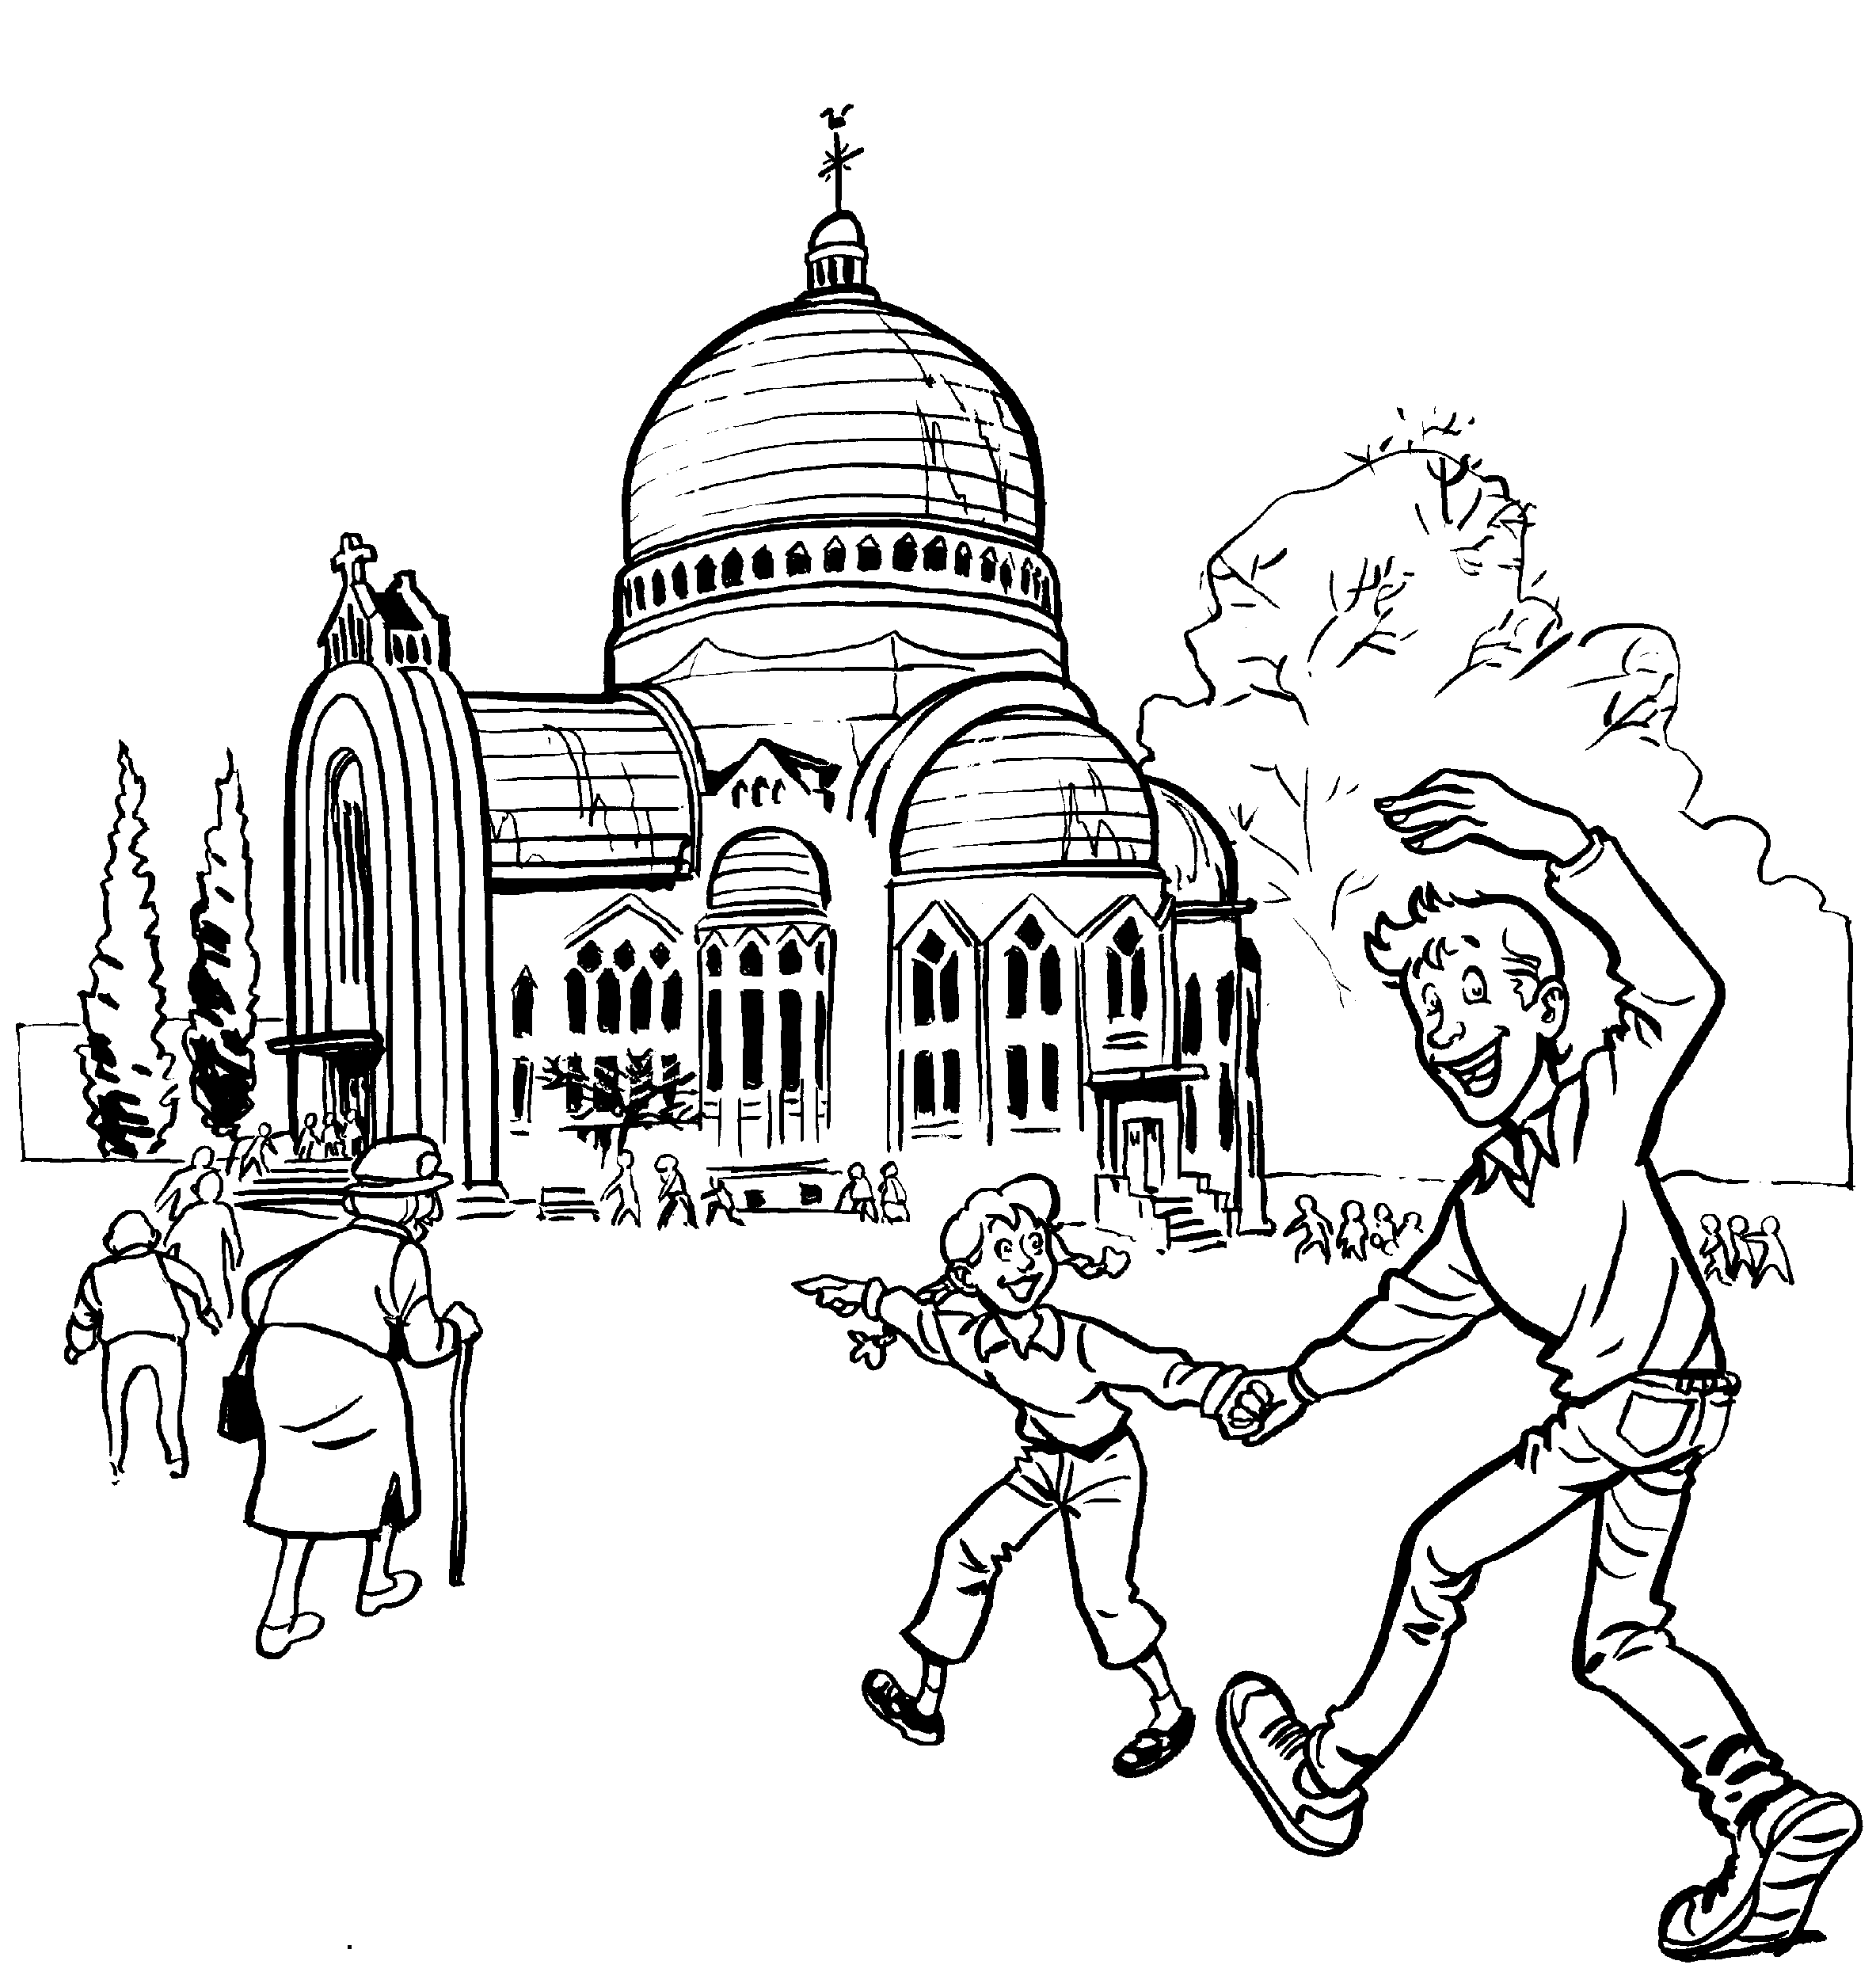
BON DIMANCHE À TOUS !
Les paroles des chants sont disponibles une semaine avant la messe sur notre site internet :
www.chorale-saint-vincent.be

